Slide 1
Světové oceány
Romana Zabořilová
ZŠ Jenišovice
VY_32_INOVACE_054

Slide 2
Světový oceán tvoří $\frac{2}{3}$zemského povrchu. Na souš –pevninu zbývá tedy pouhá$\frac{1}{3}$.

Slide 3
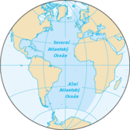
Jak se jmenují světové oceány a kolik jich je?
Atlantický oceán
Severní ledový oceán
Tichý oceán
Indický oceán
Jižní oceán (od r. 2000)
Světový oceán dělíme na 5 oceánů.
Obr.1
Notes:
http://cs.wikipedia.org/wiki/Soubor:Atlantik-mapa.png

Slide 4
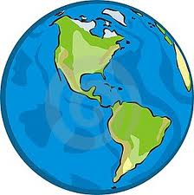
Oceány na západní polokouli
Severní ledový
Atlantický oceán
Obr.2
Tichý Oceán
Jižní oceán (resp. Jižní ledový oceán nebo Antarktický oceán)
Notes:
http://www.stockphotos.cz/image.php?img_id=14744010&img_type=1

Slide 5
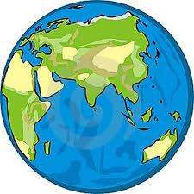
Oceány na východní polokouli
Severní ledový oceán
Tichý oceán
Obr.3
Indický oceán
Notes:
http://www.stockphotos.cz/image.php?img_id=14744022&img_type=1

Slide 6
Rozloha oceánů
V současnosti se světový oceán rozděluje na 5 dílčích částí
Oceán | Rozloha (mil. km²) | Procentuální podíl na rozloze oceánů (%) | Procentuální podíl na rozloze Země (%)
Tichý oceán | 155,557 | 43,04 | 30,51
Atlantský oceán | 76,762 | 21,24 | 15,06
Indický oceán | 68,556 | 18,97 | 13,45
Jižní oceán | 20,327 | 5,62 | 3,99
Severní ledový oceán | 14,056 | 3,90 | 2,76
Vnitřní a okrajová moře všech oceánů | 26,161 | 7,23 | 5,13
Celkem veškeré vodstvo | 361,419 | 100 | 70,9
Notes:
Tabulka viz: http://cs.wikipedia.org/wiki/Sv%C4%9Btov%C3%BD_oce%C3%A1n

Slide 7
Graf

Slide 8
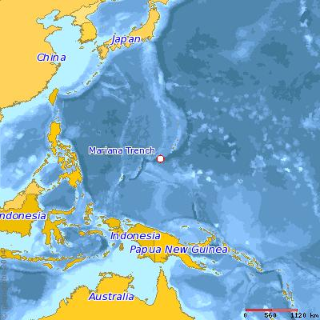
Nejhlubší místo na světě
Nalezneme v Tichém oceánu, jižně od Japonska v příkopové propadlině nazvané
Mariánský příkop 10 924 m
prohlubeň Challenger, někdy se uvádí
hloubka 10 911 m (někdy uváděno 10 916 m, nepotvrzeno 11 034 m). Leží u Mariánských ostrovů, poblíž ostrova Guam.
Obr.4
Notes:
Zdroj: http://commons.wikimedia.org/wiki/File:Mariana_trench_location.jpg?uselang=cs

Slide 9
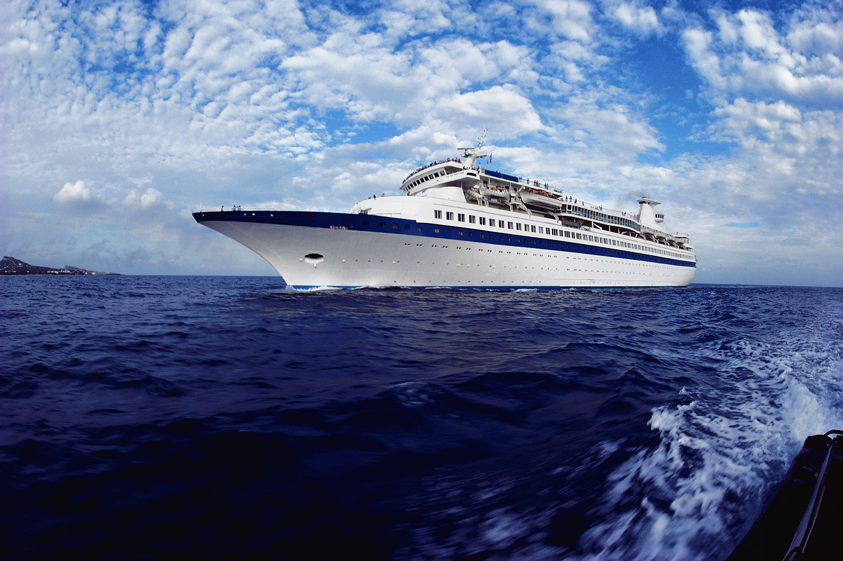
Příjemnou plavbu. Po všech mořích světa.
Děkuji za příznivé ohlasy po shlédnutí této prezentace.
A těším se s Vámi na další poznávání planety Země.
Notes:
Obrázek z klipartů

Slide 10
Zdroje informací
Obr.1: Original uploader was Alva at cs.wikipedia, 2003 [cit. 2011-08-31]. Dostupné na WWW: < http://cs.wikipedia.org/wiki/Soubor:Atlantik-mapa.png>.
Obr.2: Ciuciumama [cit. 2011-08-31]. Dostupné na WWW: < http://www.stockphotos.cz/image.php?img_id=14744010&img_type=1>.
Obr.3: Ciuciumama [cit. 2011-08-31]. Dostupné na WWW: < http://www.stockphotos.cz/image.php?img_id=14744010&img_type=1>.
Obr.4: soubor podléhá licenci Creative Commons Uveďte autora 2.5 Generic,
2006, [cit. 2011-08-31]. Dostupné na WWW: < http://commons.wikimedia.org/wiki/File:Mariana_trench_location.jpg?uselang=cs >.

